Slide 2
Correction TD
La réaction immunitaire à médiation cellulaire

Slide 3
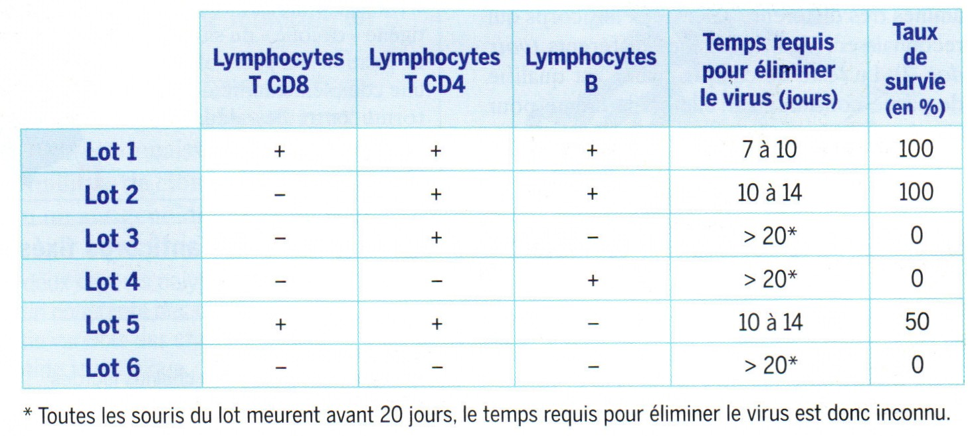
II. 1.Mise en evidence role des LT
Pb : Quel est le rôle des Lymphocytes T dans la réaction immunitaire adaptative ?
Obs 1 / 2: besoin de + de temps pour éliminer le virus en 2 qu’en 1
Seule différence : +/- LT CD8
Donc LT CD8 accélère l’élimination du virus
Notes:
3

Slide 4
Obs 3 / 5: taux de survie plus important en présence des LTCD8
Seule différence : +/- LT CD8
Donc LT CD8 favorisent l’élimination du virus
Notes:
4

Slide 5
Obs 2/4 : survie lot 2 / pas de survie, lot 4
Seule différence : +/- LT CD 4
Donc LT CD4 sont indispensables à l’élimination du virus par les LB.
Notes:
5

Slide 6
Obs 2 / 6: sans les CD4 taux de survie nul – 100% en présence LB et CD4
Seule différence : +/- LT CD4
Donc LT CD4 indispensable à l’élimination des virus
Notes:
6

Slide 7
Obs : survie lot3/ pas de survie, lot 5
Seule différence : +/- LT CD 4
Donc LT CD4 sont indispensables à l’élimination du virus par les LB.
Notes:
7

Slide 8
Obs : survie lot 2 / pas de survie, lot 6
Seule différence : +/- LT CD 4
Donc LT CD4 sont indispensables à l’élimination du virus par les LB.
Notes:
8

Slide 9
Rôle des LT8
Comment les LT CD8 permettent l’élimination des agents pathogènes ?

Slide 10
reconnaissance
Document 1 : La reconnaissance des cellules infectées.
Lors de l'infection, le matériel génétique du virus s'intègre à I'ADN de la cellule-hôte et commande la synthèse de protéines spécifiques du virus. Certaines de ces molécules ou certains de leurs fragments peptidiques apparaissent sur la membrane de la cellule-hôte : la cellule infectée exprime en surface des petits peptides issus des protéines du virus c'est à dire des antigènes que ne portent pas les cellules saines.
Les lymphocytes T8 au cours de leur maturation dans le thymus acquièrent des récepteurs membranaires de nature protéique, les récepteurs T, capables de reconnaître ces peptides « étrangers ». Il se forme ainsi des millions de clones de lymphocytes T8 : chaque clone est formé de quelques milliers de cellules exprimant de nombreuses copies du même récepteur membranaire capable de reconnaître un peptide bien déterminé issu d'une protéine virale, un seul antigène membranaire.
Ces lymphocytes T sont alors distribués dans les liquides circulants de l'organisme et dans les organes lymphoïdes (ganglions lymphatiques, rate).

Slide 11
doc2

Slide 12
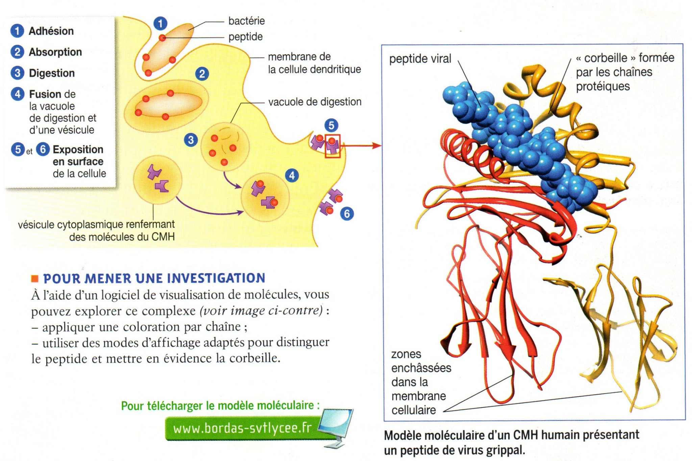
Doc 2 p 297 – CPA
Notes:
12

Slide 13
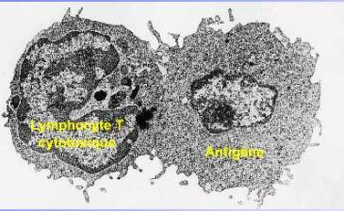
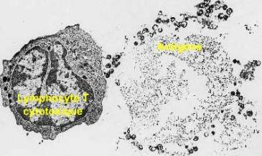
action LT sur une cellule infectée par un virus. Doc 3
Destruction de la cellule infectée par :
Contact puis cytolyse
contact puis induction de l’apoptose

Slide 14
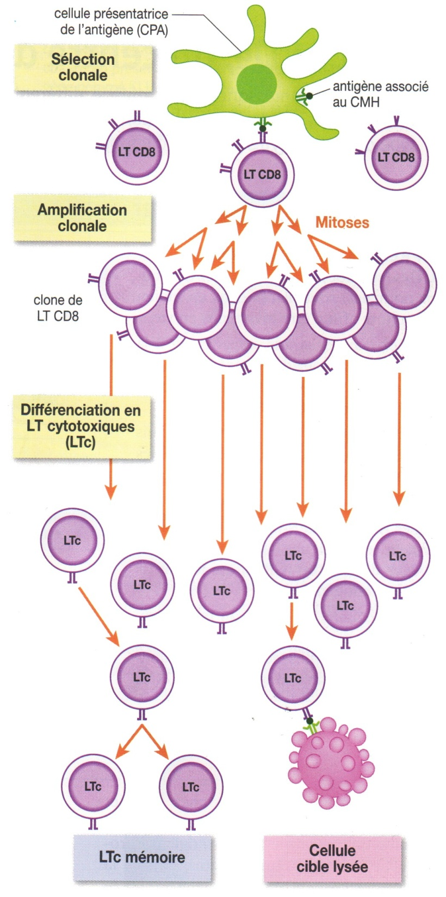
Bilan :
cellule dendritique ayant phagocyté un AG, se déplace dans les ganglions lymphatiques où se trouvent les LT CD8.
Le LT CD8 qui possède le récepteur spécifique à cet AG est sélectionné,
activé,
il se multiplie et se différencie en LT cytotoxique qui se déplace jusqu’au lieu de l’infection pour détruire les cellules infectées.
Notes:
14

Slide 15
III. Rôle des LT CD4
Problème : quel est le rôle des LT CD4 ?
Notes:
15

Slide 16
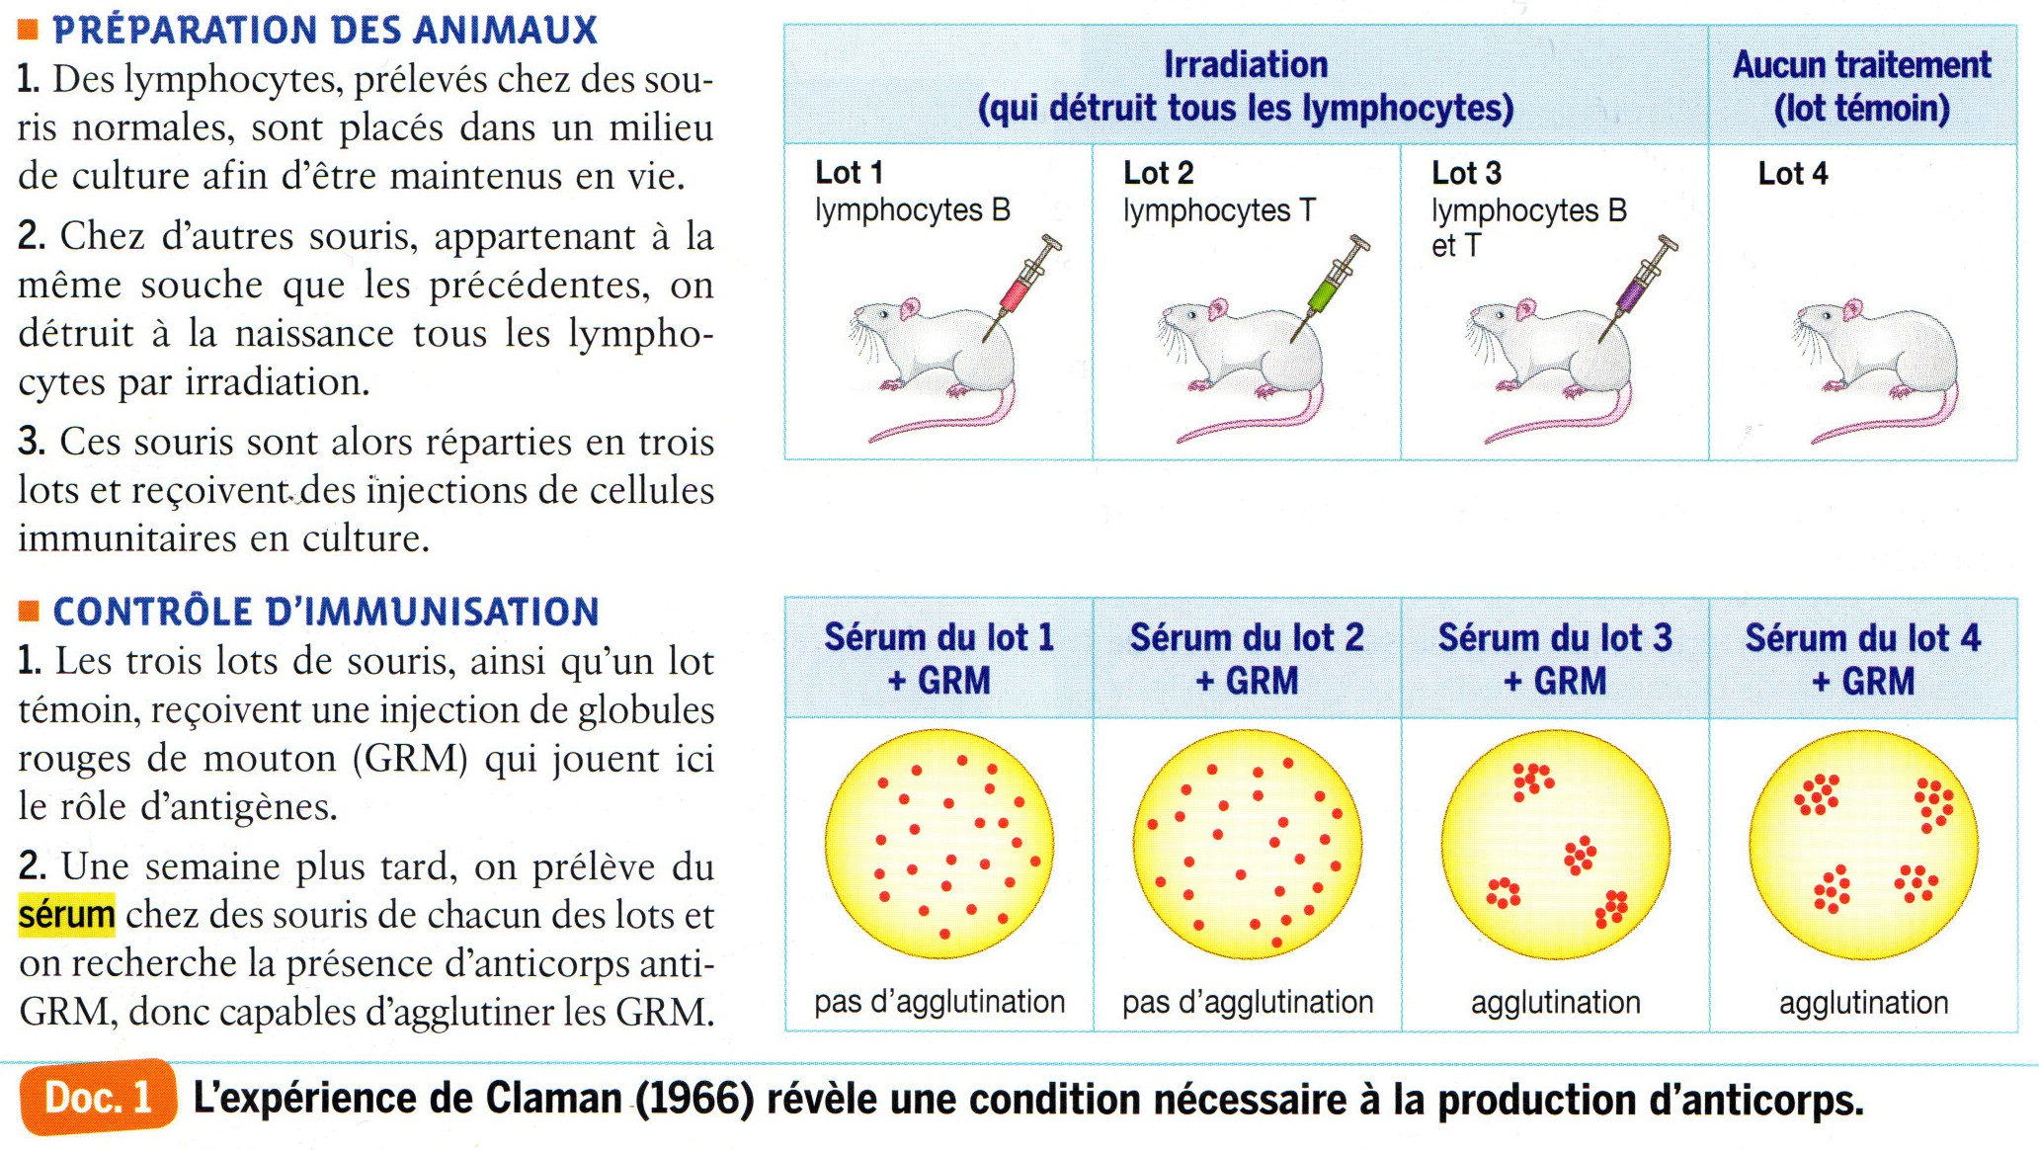
Comparaison 1/3
Obs : agglutination en 3 (=AC anti-GRM) et pas en 1.
Seule différence de protocole : +/- LT
Donc : LT indispensable pour que les LB produisent des AC
Notes:
16

Slide 17
Comparaison 2/3
Obs : agglutination en 3 (=AC anti-GRM) et pas en 2.
Seule différence de protocole : +/- LB
Donc : LB indispensable pour produire des AC
Notes:
17

Slide 18
Pb : comment expliquer l’ interaction entre les Lb et les LT ?
Hypothèse : intervention de médiateurs chimiques …

Slide 19
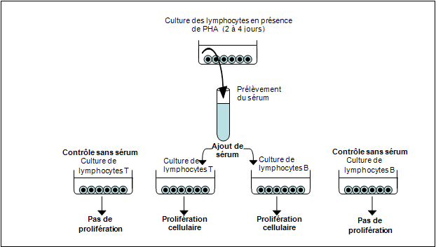
Expérience de Morgan et Ruscetti
Ag
Substances solubles

Slide 20
On observe :
- Sans serum ( lot 1 et 4) : pas de prolifération, ni des LB ,ni des LT.
- Avec sérum : ( lot 2 et 3 ) : prolifération des LB et des LT
ON en déduit qu’il existe dans le sérum, des molécules permettant le déclenchement de la prolifération des Lymphocytes B et / ou T.

Slide 21
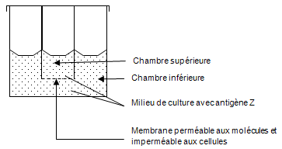
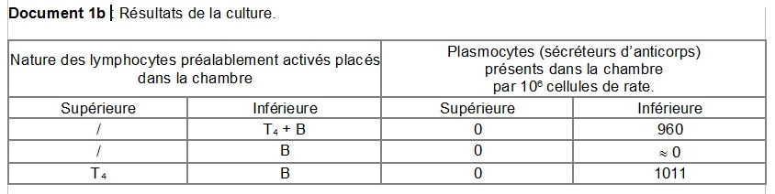
Expce de Marbrook p 309
cellules

Slide 22
Cette expérience permet de déduire qu´il n'y a pas de contact direct entre les LT et les LB sélectionnés mais bien une communication moléculaire entre eux puisque la membrane est perméable aux molécules.
D´après nos connaissances, on peut affirmer que les LT sélectionnés par l´antigène Z synthétisent une molécule qui traverse la membrane perméable pour atteindre le LB sélectionnés qui en réaction vont subir une multiplication et une différenciation en plasmocytes sécréteurs d´anticorps anti-antigène Z.

Slide 23
Conclusion:
Cette expérience illustre le mécanisme de coopération entre LT4 et LB avec intervention d´un messager chimique,( l´interleukine), sécrété par les LT4 sélectionnés par l´antigène Z et activant les LB eux-mêmes sélectionnés qui subissent alors une multiplication et une différenciation en plasmocytes sécréteurs d´anticorps anti-antigène Z.

Slide 24
3 p 309
Doc3p309 : plus la concentration en interleukine 2 augmente, plus le nombre de lymphocytes B activés augmente.

Slide 25
Doc3a : chez les souris mutantes (déficientes en IL2), le pourcentage de destruction des cellules infectées est inférieur à celui des souris normales.

Slide 26
Doc3b chez les souris mutantes, le nombre de LTCD8 est inférieur à celui des souris normales.

Slide 27
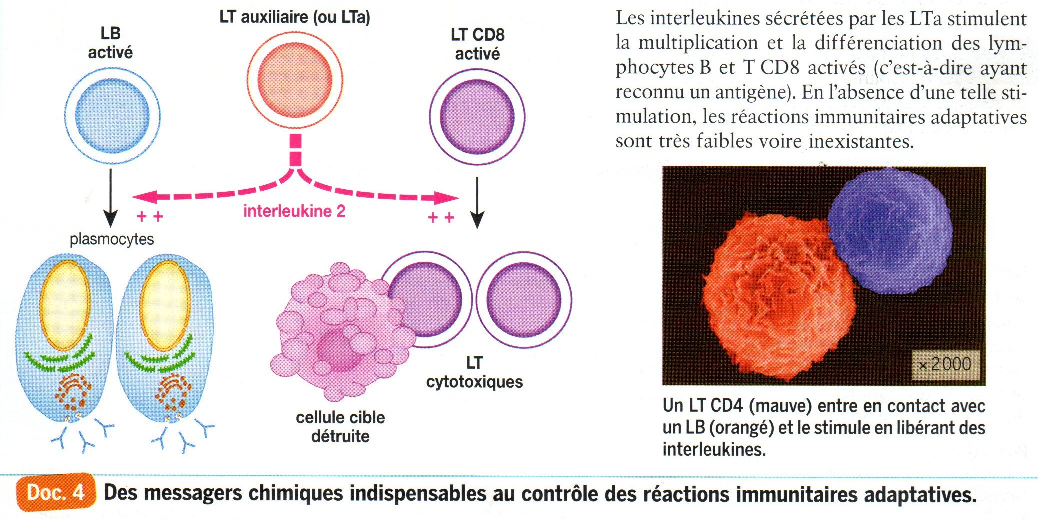
BILAN
Notes:
27

Slide 28
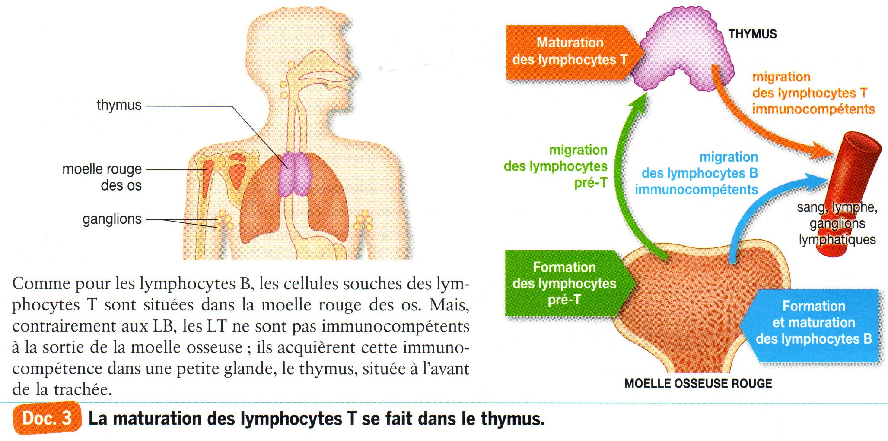
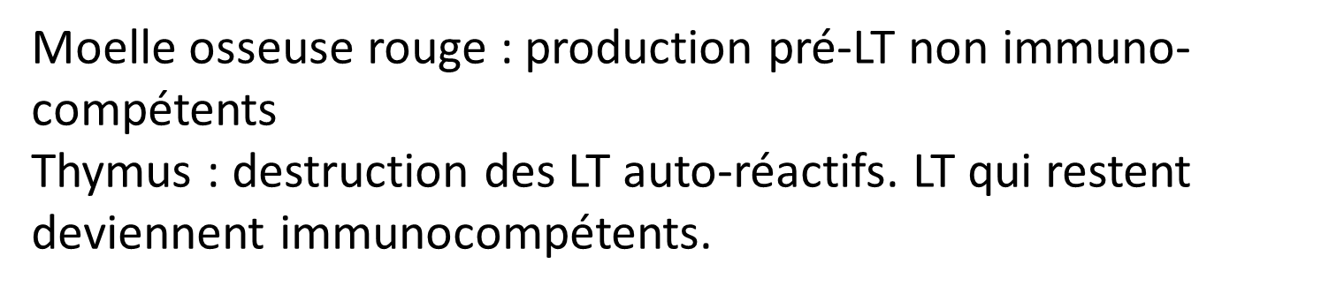
Notes:
28

